Slide 1
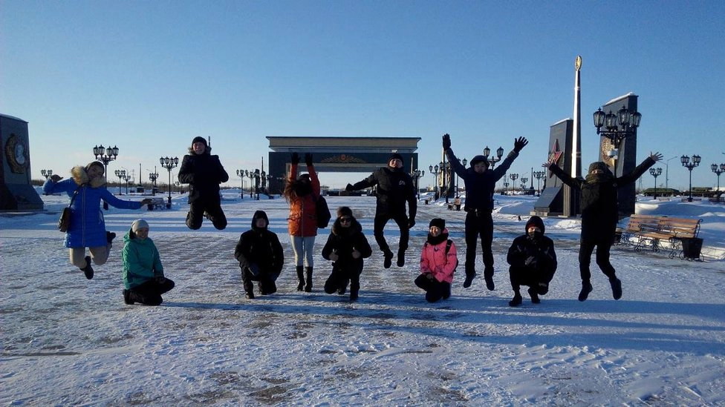
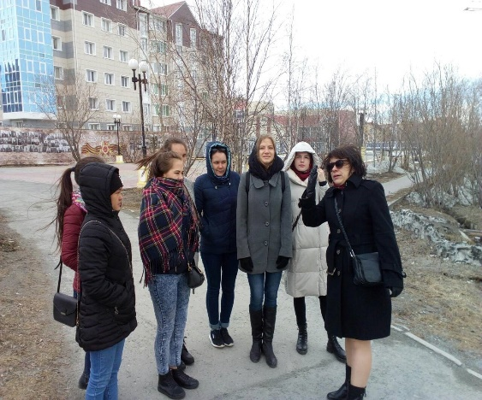
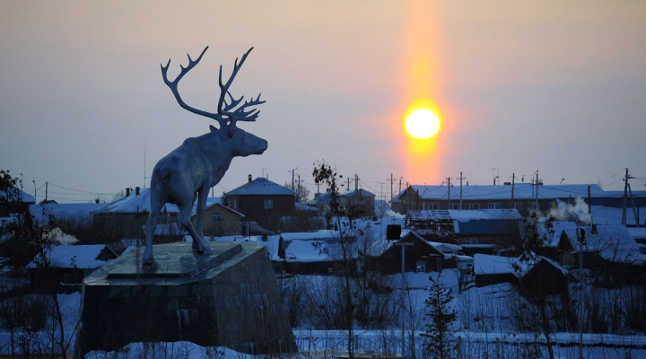
Гид- экскурсовод
Профессия:

Slide 2
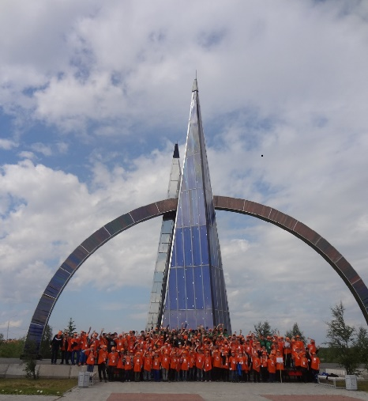

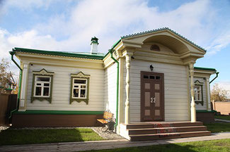
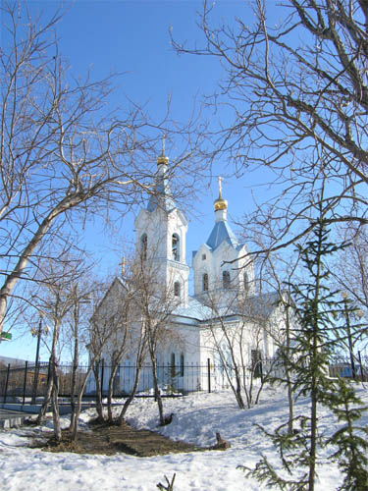
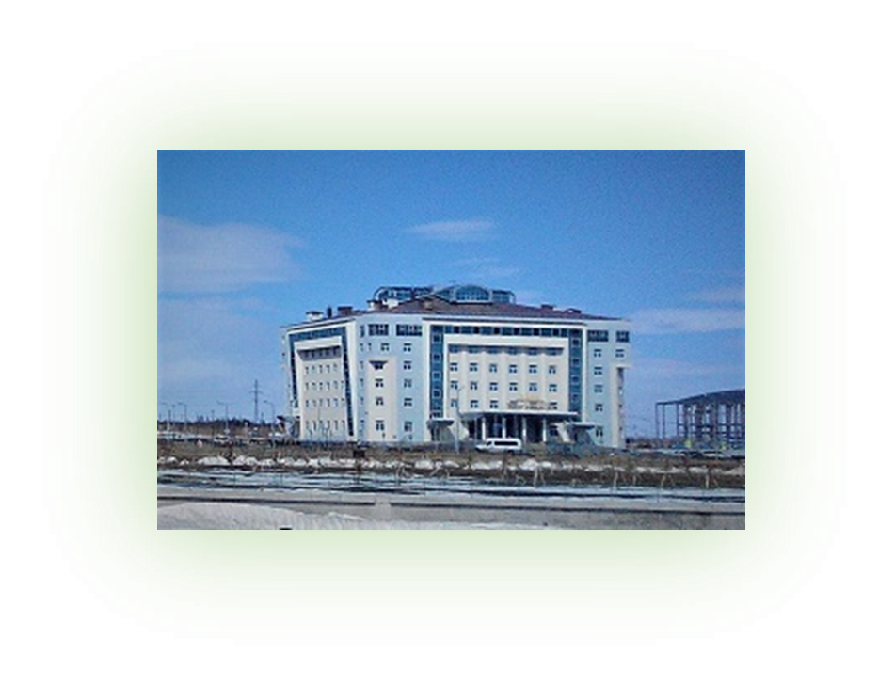
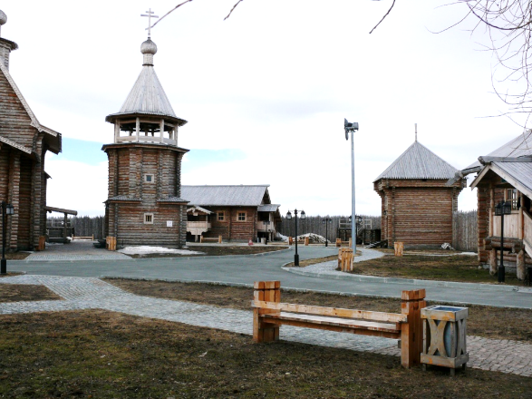

Гид-экскурсовод
- человек, сопровождающий
туристов и показывающий им достопримечательности
страны, города .
От франц. guide – проводник в путешествии, вожак.
От лат. excursio - поездка, вылазка.

Slide 3

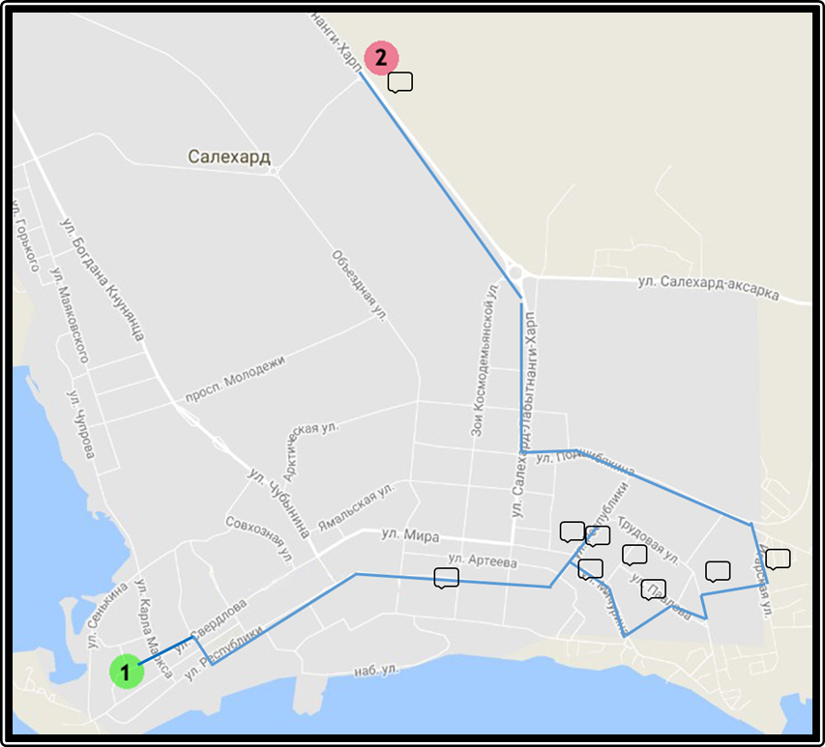
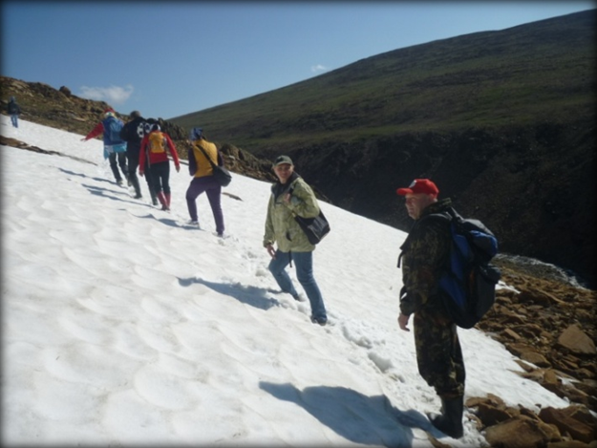

Экскурсовод – это один из сегментов
профессии гида.
Экскурсовод водит экскурсии по конкретному туристическому маршруту или объекту.
Экскурсия обычно не превышает нескольких часов, и его ответственность заканчивается вместе с окончанием экскурсии.
Гид -руководит группой туристов.
Он может и не водить подобные узконаправленные экскурсии, доверяя эту миссию коллегам из музеев.

Slide 4
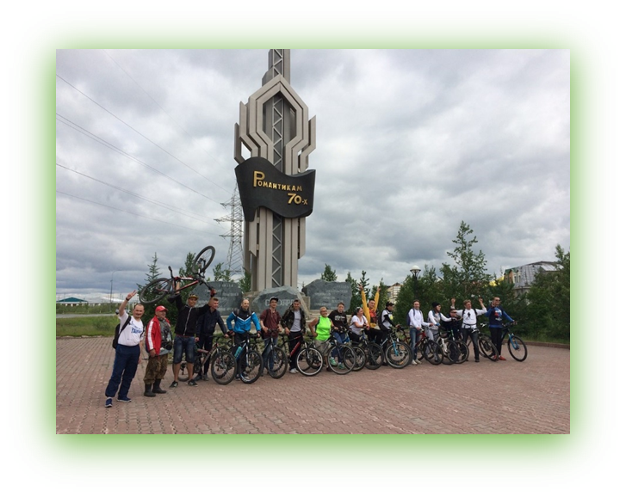
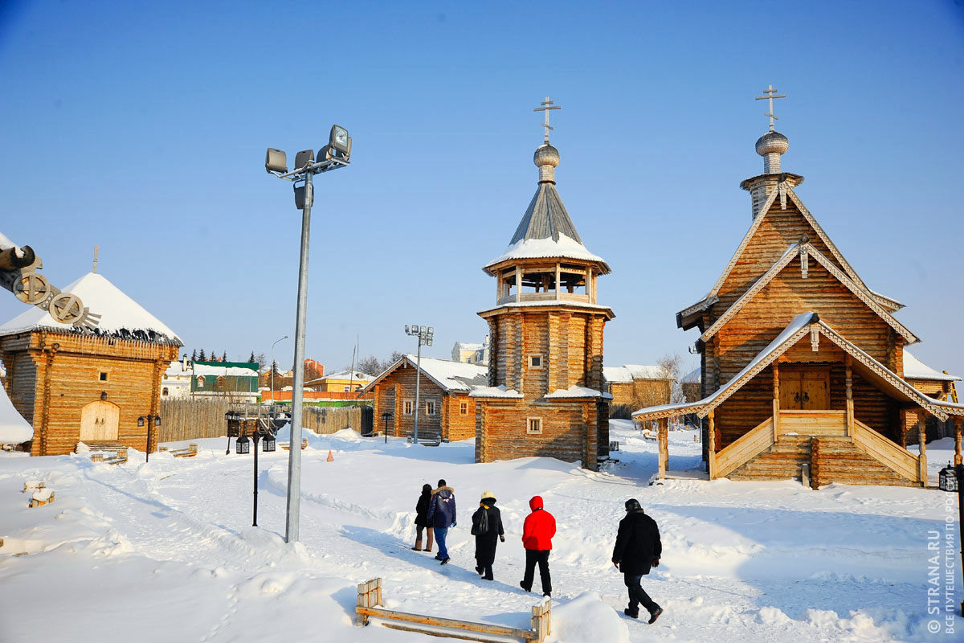
«Школа экскурсоводов» ТИЦ МАУ «СЦМ»
Основы профессии можно получить на специализированных курсах.
По окончании таких курсов выдается свидетельство, однако для полноценной работы этого недостаточно.
Требуется обязательная подготовка и практика под руководством профессионала.
Наша «Школа экскурсоводов»
может помочь молодёжи овладеть
необходимыми навыками.

